Slide 1
আজকের পাঠে স্বাগতম

Slide 2
শিক্ষক পরিচিতি
খাদিজা নাসরীন
সহকারী শিক্ষক
বালুয়াকান্দি ২ স প্রা বি
রায়পুরা,নরসিংদী।

Slide 3
পাঠ পরিচিতি
শ্রেণিঃ পঞ্চম
বিষয়ঃ বাংলাদেশ ও বিশ্ব পরিচয়
অধ্যায়ঃ১১
মূলপাঠঃ বাংলাদেশের ক্ষুদ্র নৃ-গোষ্ঠী
সময়ঃ৪০ মিনিট
তারিখঃ১৭।১০।২০২০।

Slide 4
শিখনফল
২.১.৭ জাতি,শ্রেণি,ধর্ম,বর্ণ,গোষ্ঠী,ছোট-বড় নির্বিশেষে সবাইকে সমান মর্যাদা দিবে ও মিলেমিশে চলবে।
২.১.৮ গারো সংস্কৃতি বর্ণনা করতে পারবে।

Slide 5
এসো একটি ভিডিও দেখি

Slide 6
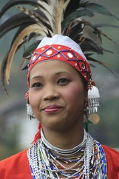
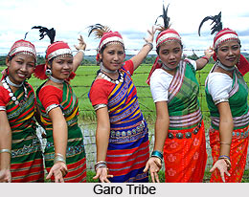
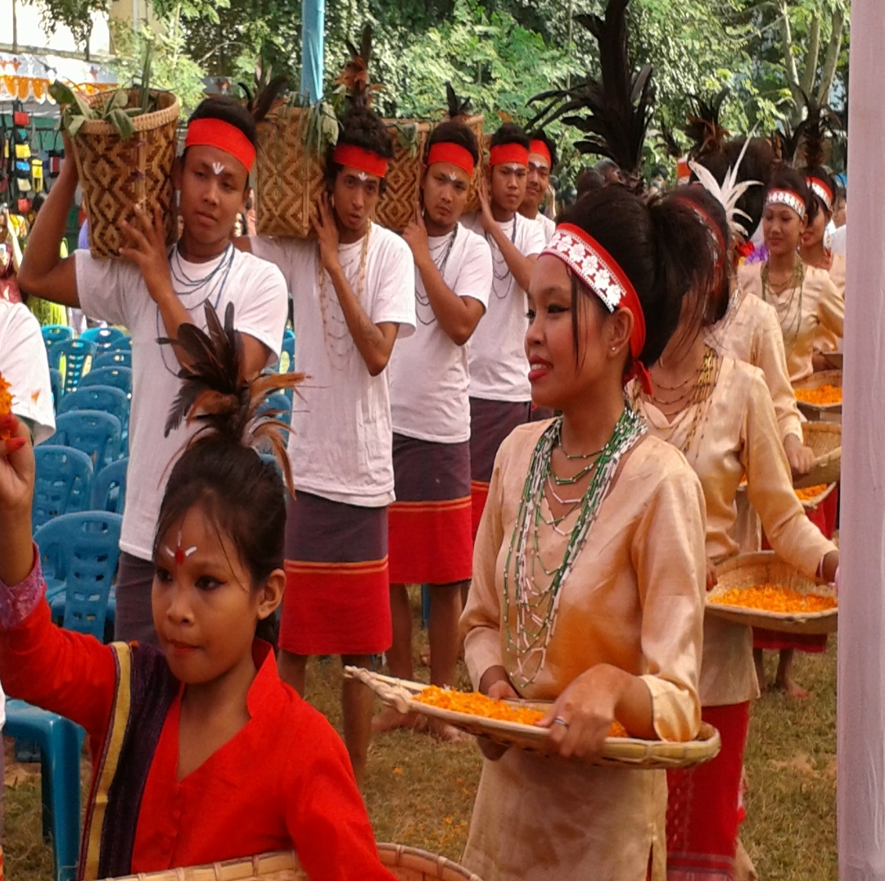
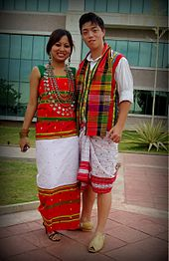
এসো কিছু ছবি দেখি

Slide 7
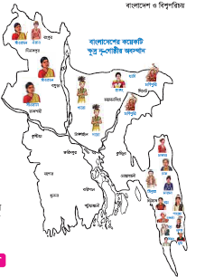
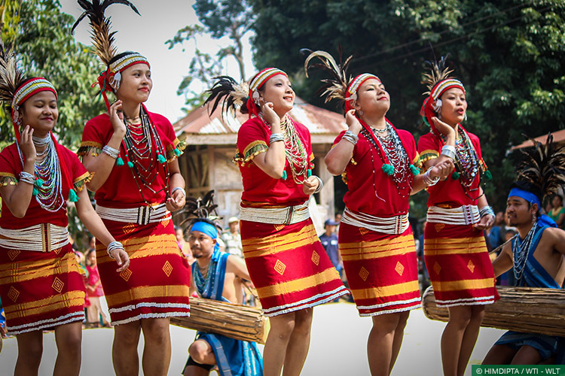
এসো আমরা গারোদের অবস্থান সম্পর্কে জানিঃ
ময়মনসিংহ, টাংগাইল

Slide 8
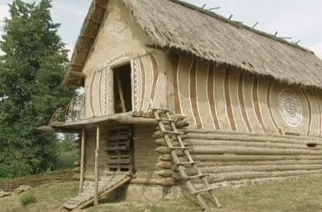
আজকের পাঠ
আজকের পাঠ
বাংলাদেশের ক্ষুদ্র নৃ-গোষ্ঠী- গারো
বাংলাদেশের ক্ষুদ্র জাতিসত্তা

Slide 9
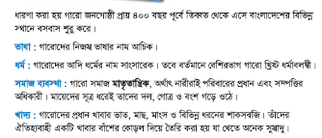
শিক্ষকের পাঠ

Slide 10
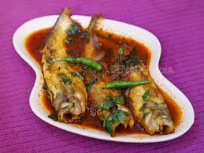
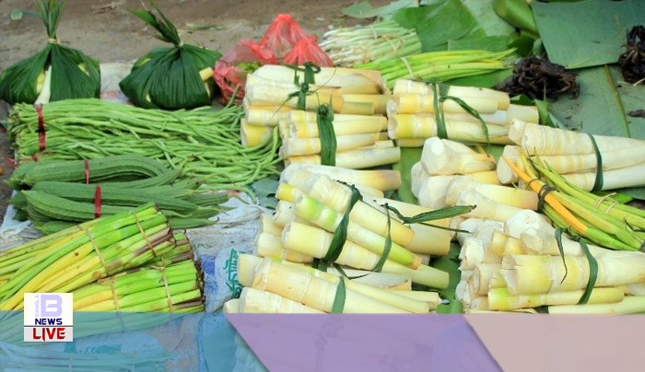
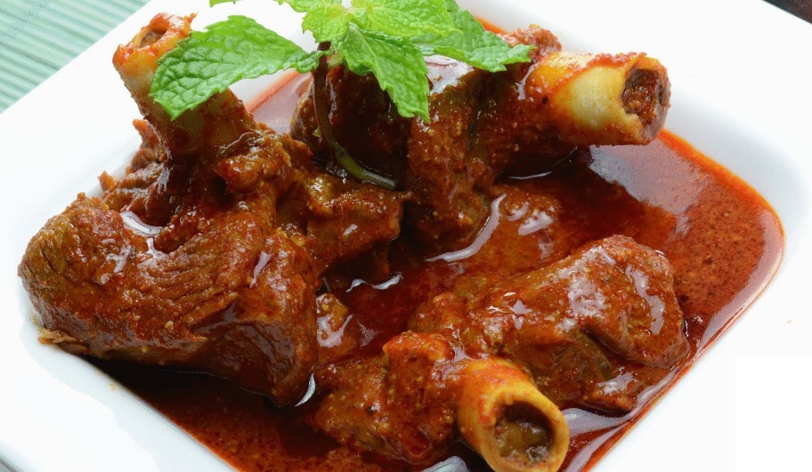
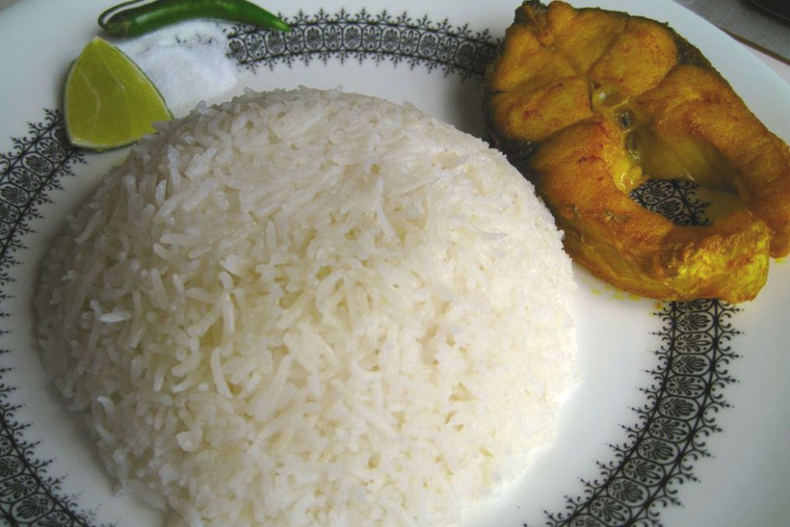
গারোদের খাবার
মাছ
বাঁশের কোড়ল
মাংস
ভাত ও মাছ

Slide 11
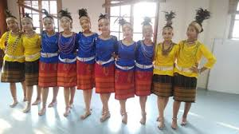
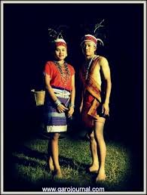
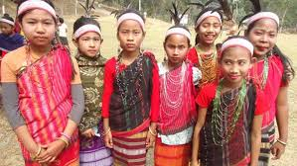

Slide 12
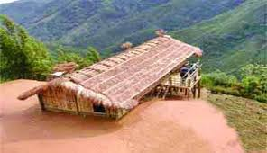
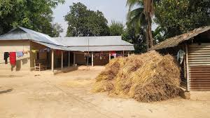
বাড়িঃ পূর্বে গারো জনগোষ্ঠীর লোকেরা নদীর তীরে লম্বা এক ধরনের বাড়ি তৈরি করতেন যা নকমান্দি নামে পরিচিত। তবে বর্তমানে তাঁরা অন্যদের মতোই করোগেটেড টিন এবং অন্যান্য উপকরণ দিয়ে বাড়ি তৈরি করেন।

Slide 13
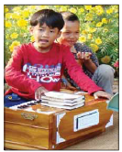
গারোদের উৎসব
https://www.youtube.com/watch?v=e059r1tb1H8

Slide 14
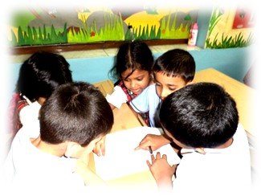
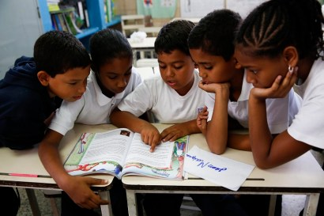
দলগত কাজ
উপরের ভিডিও টি দেখে তোমরা কী বুঝতে পারলে?
দলে আলোচনা করে বল?উৎসবটির নাম কি?

Slide 15
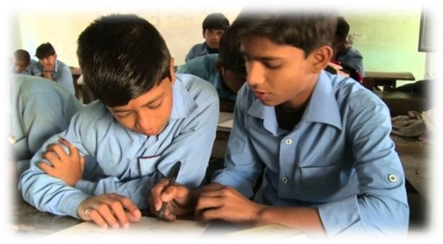
জোড়ায় কাজ
গারো জনগোষ্ঠী কত বছর পূর্বে এদেশে বসবাস শুরু করে?
গারোদের ভাষার নাম কি? বেশির ভাগ গারো কোন ধর্মাবলম্বী?

Slide 16
মূল্যায়ন/মৌখিক ও লিখিত
গারোদের সমাজ ব্যবস্থা কিরূপ?
তাঁদের আদি ধর্মের নাম কি?
তাঁদের প্রধান খাবার কি কি?
তাঁরা কেমন বাড়িতে বসবাস করে বর্ণনা কর?

Slide 17
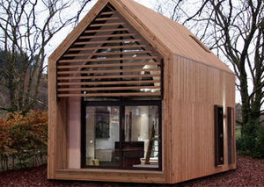
বাড়ির কাজ
গারোদের ঐতিহ্যবাহী উৎসব সম্পর্কে পাঁচটি বাক্য লিখে আনবে।

Slide 18
সবাইকে ধন্যবাদ

